Slide 1
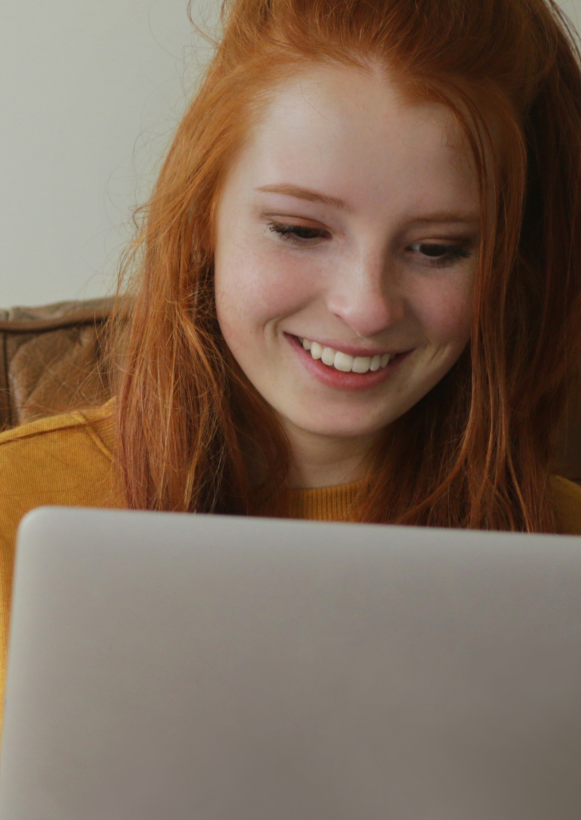

Dialog med unge om deres liv under coronaepidemien
Inspirationsmateriale til grundskolens udskolingselever

Slide 2
Oplevelser med corona

Slide 3

Hvordan har I det i denne coronatid?

Slide 4
Hvordan holder I kontakten med de venner og familiemedlemmer,
som I ikke kan være sammen med fysisk pga. corona?
Uddybning
Kan I få det til at fungere med den virtuelle kontakt?
Er der noget, I savner ved den virtuelle kontakt?
Er der også nogle gode ting ved at se færre forskellige mennesker, fx at man knytter sig mere til nogle få, eller at man oplever mindre socialt pres?

Slide 5
I perioder har I haft mere tid pga. skolenedlukning m.v. Er der nogen, der har brugt tiden til at få nye interesser, fx at gå ture, læse bøger, tegne eller spille musik?
Uddybning
Hvad har I brugt den ekstra tid til?
Hvordan lavede I struktur i jeres hverdag?
Kan I stadig lave jeres fritidsinteresser?

Slide 6
Hvordan tackler I corona-reglerne om at holde afstand, spritte
hænder, bære mundbind og blive hjemme, når I har symptomer?
Uddybning
Hvorfor sker det indimellem, at I ikke overholder reglerne?
Hvor mange kender I, som er nødt til at overholde reglerne, fordi de udsatte og
derfor ikke kan tåle at blive smittede?
Hvad kunne få jer til at tage corona-reglerne mere alvorligt?

Slide 7
Hvorfor er det tit svært at sige fra, hvis en person ikke holder afstand, gerne vil give et kram eller lignende?
Uddybning
Er I bange for, hvordan personen vil reagere, hvis I siger fra, fx synes, at I overdriver
eller er hysteriske?
Er det, fordi I ikke har lyst til afvise personen?

Slide 8
Hvordan har I det med, at der er nogle ting, I ikke kan gøre i
øjeblikket? Fx at feste, kramme og kysse med venner.
Uddybning
Er I bange for at gå glip af noget?

Slide 9
Hvordan påvirker corona jeres humør?
Uddybning
Mange taler om ‘sult’ efter et kram, kedsomhed m.v. Er det noget I genkender?
Har I tit dage, hvor I keder jer? Hvordan tackler I kedsomhed?
Føler I jer mindre stressede, fordi der er mere ro og tid til eftertanke?

Slide 10
Er er noget, der bekymrer jer særligt?
Uddybning
Tænker I på, at I kan miste kontakten med venner, eller at nogle kan blive syge?
Er der andre ting, I spekulerer over i forbindelse med corona?

Slide 11
Har I prøvet at være i isolation pga. mistanke om, at I var smittede?
Uddybning
Hvor mange dage? Var I alene eller i isolation sammen med familien?
Hvad var det sværeste? Fx frygten for at gå glip af noget i skolen eller med vennerne?
At blive set ned på, fordi man var smittet?

Slide 12
Under nedlukningen af skolen skulle I følge undervisningen hjemmefra.
Hvordan var det?
Uddybning
Tænker I på, at I kan miste kontakten med venner, eller at nogle kan blive syge?
Er der andre ting, I spekulerer over i forbindelse med corona?

Slide 13
Har I prøvet at være i isolation pga. mistanke om, at I var smittede?
Uddybning
Hvor mange dage? Var I alene eller i isolation sammen med familien?
Hvad var det sværeste? Fx frygten for at gå glip af noget i skolen eller med vennerne?
At blive set ned på, fordi man var smittet?

Slide 14
Under nedlukningen af skolen skulle I følge undervisningen hjemmefra.
Hvordan var det?
Uddybning
Var der nogen, I kunne bede om hjælp?
Hvor tit havde I kontakt med jeres lærere?
Er det faglige noget, der bekymrer jer her under corona?
Hvordan kan det gøres bedre, hvis skolen igen skal lukke ned?

Slide 15
Hvordan kan I få et godt (skole)år på trods af restriktionerne?
Uddybning
Kan I lave lektiegrupper, så I kan mødes både fagligt og for sjov?
Hvilke arrangementer kan I lave udendørs, så flere kan være sammen?
(Fx bålmad, gåture med venner, fodbold m.v.)
Kan det virtuelle rum bruges mere? (SoMe, virtuelle lektiegrupper, Discord, Messenger m.fl.)

Slide 16
Har I gode erfaringer fra denne tid eller nye måder at være sammen på,
som I også kan bruge, når coronaepidemien er overstået?

Slide 17
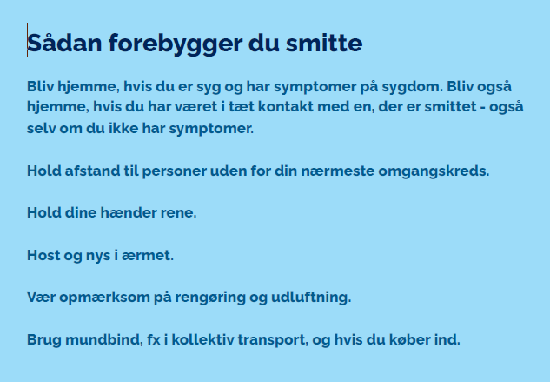

Slide 18
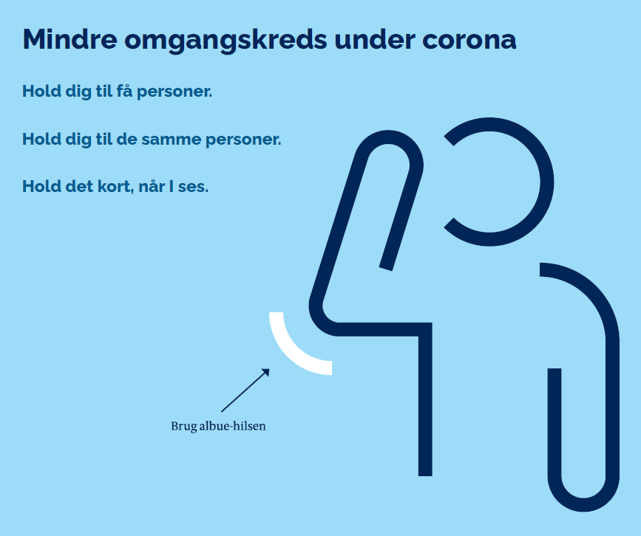

Slide 19
Skolens coronatiltag

Slide 20

Hvad har skolen gjort for at undgå spredning af coronasmitte? Fx nye regler eller opstilling af flasker med håndsprit.

Slide 21
Ville I have lavet reglerne anderledes? Hvordan?

Slide 22
Har I forslag til, hvilke arrangementer I virkelig gerne ville have,
at skolen gennemfører trods coronaen – selvfølgelig på en corona-sikker måde?

Slide 23
Har I forslag til hvordan?

Slide 24
Har I andre forslag, der kan gøre skoledagen bedre lige nu, hvor alting
er meget anderledes?

